Slide 1
Тестовое задание (Veraxen – Junior DA)
Трошин Александр
Ray_Beam2@mail.ru

Slide 2
Тестовое задание Veraxen – Junior DA
Исходные данные
В качестве исходных данных есть два датасета:
- датасет ecpm_aggr содержит данные о стоимости 1000 показов рекламы двух типов (banner/interstitial) в двух приложениях («awesome app A»/ «brilliant app B») для каждой из 17 стран ежедневно в период с 04.06.2021г. по 01.09.2021г. включительно.
- датасет events_data содержит данные о количестве показов рекламы за сутки для пользователей каждой дневной когорты в каждый день (в период с 04.06.2021г. по 01.09.2021г.), в каждой из 17 стран для обоих приложений (с указанием версий), двух типов рекламы трех и каналов привлечения (AdNetwork P/Q/S), а также количество installs для каждой дневной когорты с аналогичной разбивкой.
Аналитическая задача
Рассчитать показатель кумулятивного ARPU (average revenue per user) для каждой когорты для каждого дня, сформировать отчет, сделать возможные выводы об эффективности, проанализировать особенности данных.

Slide 3
Тестовое задание Veraxen – Junior DA
Exploratory Data Analysis
Исходные данные полные, без пропусков данных и явных видимых выбросов.
Стоимость показов в разбивке по типам рекламы варьируется от 8 до 12 единиц для «Interstitial» и от 0,55 до 0,85 для «banner» в зависимости от страны, приложения и даты.
Явно выраженных трендов в изменении eCPM со временем не наблюдается, отклонения являются флуктуациями от среднего.

Slide 4
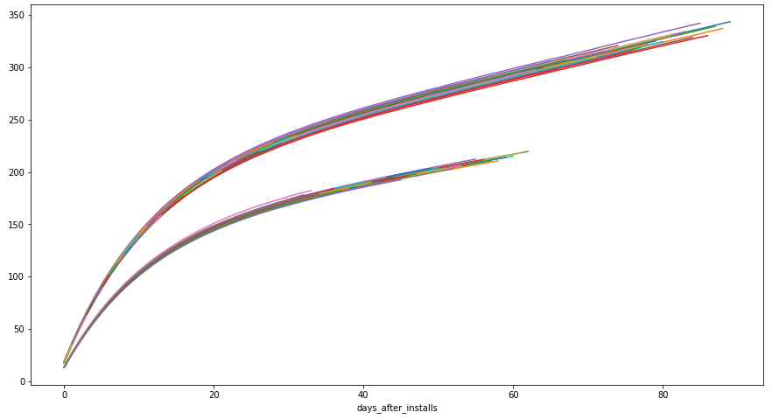
Тестовое задание Veraxen – Junior DA
Анализ данных
Построим линейный график кумулятивного ARPU для всех когорт.
На графике явно видно падение кумулятивного ARPU для некоторых когорт.

Slide 5
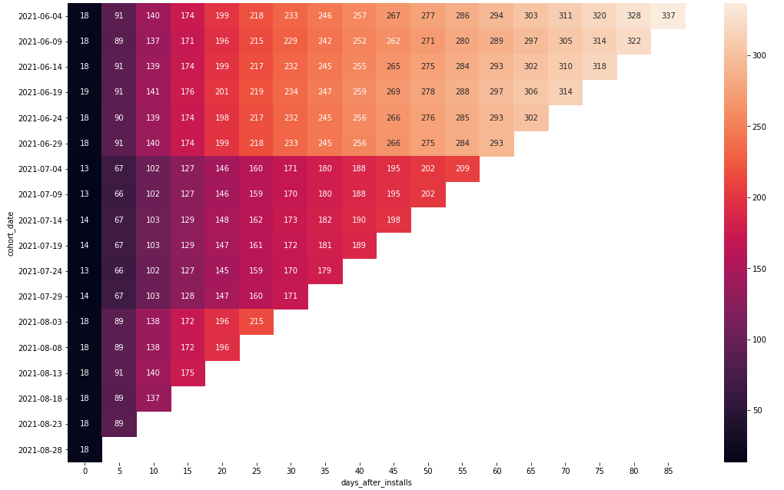
Тестовое задание Veraxen – Junior DA
Для комфортного отображения построим тепловую карту каждой 5 когорты с интервалом в 5 дней.
На графике явно видно падение кумулятивного ARPU для когорт 07 месяца.

Slide 6
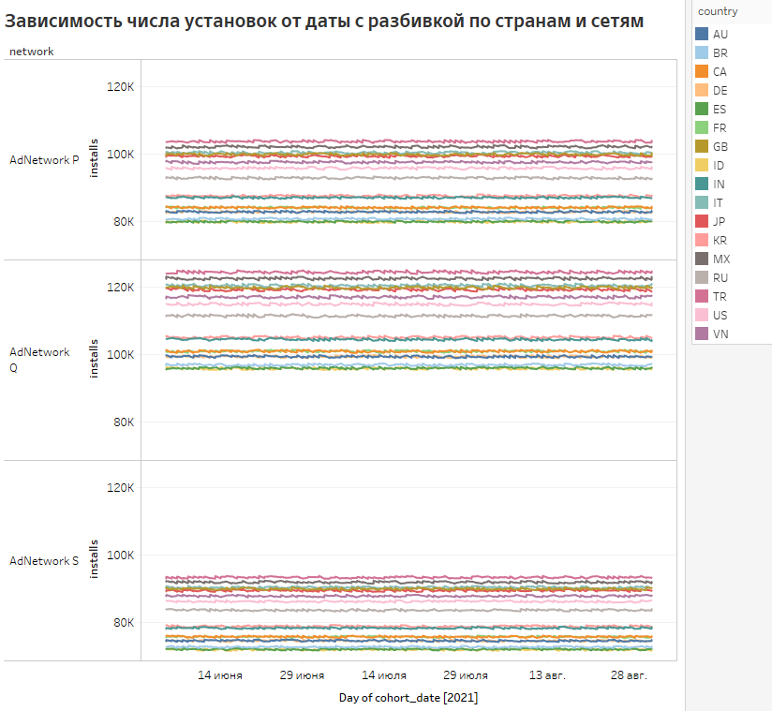
Тестовое задание Veraxen – Junior DA
Падение ARPU может быть вызвано либо снижением количества установок, либо снижением количества показов.
Анализ показывает, что количество установок в каждой из стран для каждого из каналов привлечения на протяжении всего периода оставалось стабильным, без резких изменений в 07 месяце.

Slide 7
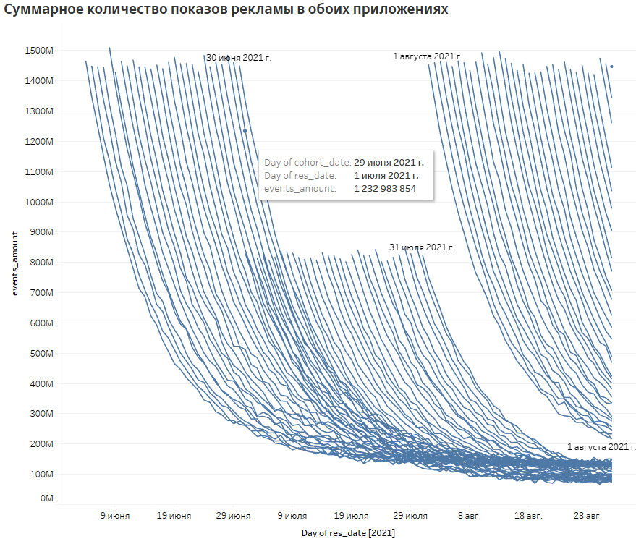
Тестовое задание Veraxen – Junior DA
Изучим количество показов рекламы в приложениях за данный период.
На графике явно видно двукратное падение количества показов когорт 01.07-31.07.

Slide 8
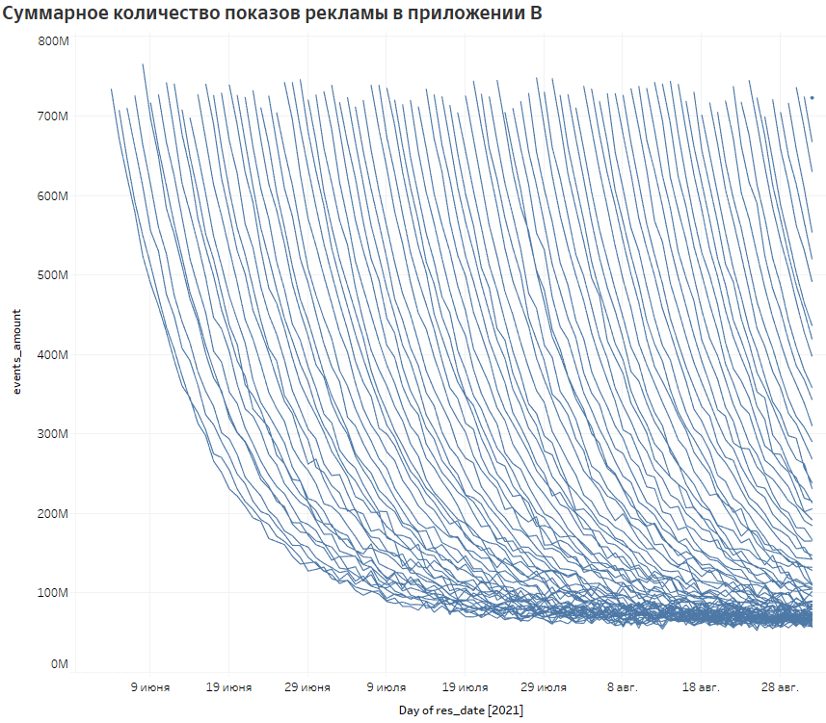
Тестовое задание Veraxen – Junior DA
Изучим количество показов рекламы в приложении «brilliant app B».
В данном приложении количество показов равномерно на протяжении всего периода.

Slide 9
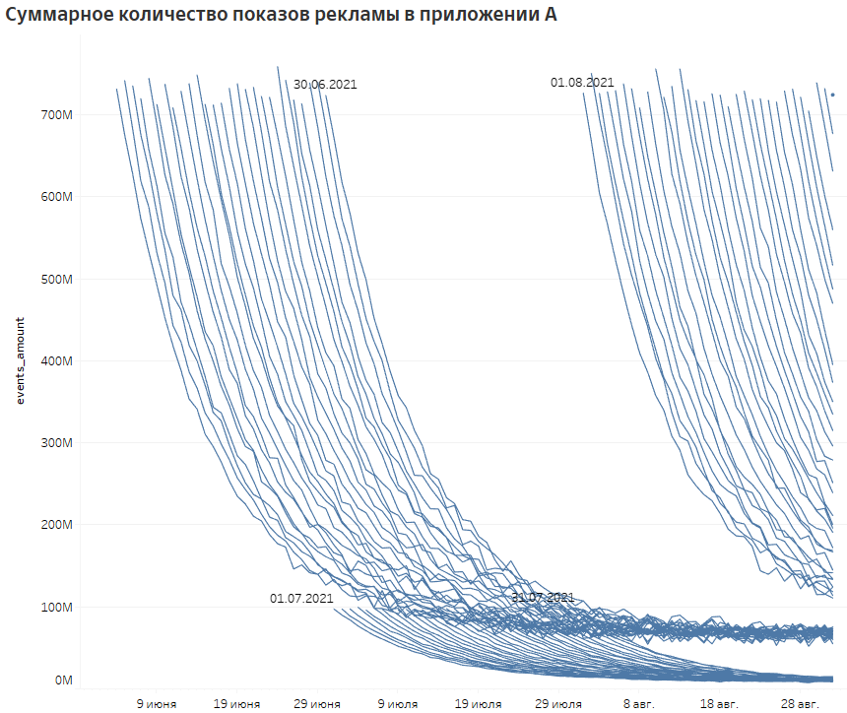
Тестовое задание Veraxen – Junior DA
Изучим количество показов рекламы в приложении «awesome app A».
В данном случае четко видно почти семикратное падение показов рекламы в период 01.07-31.07.

Slide 10
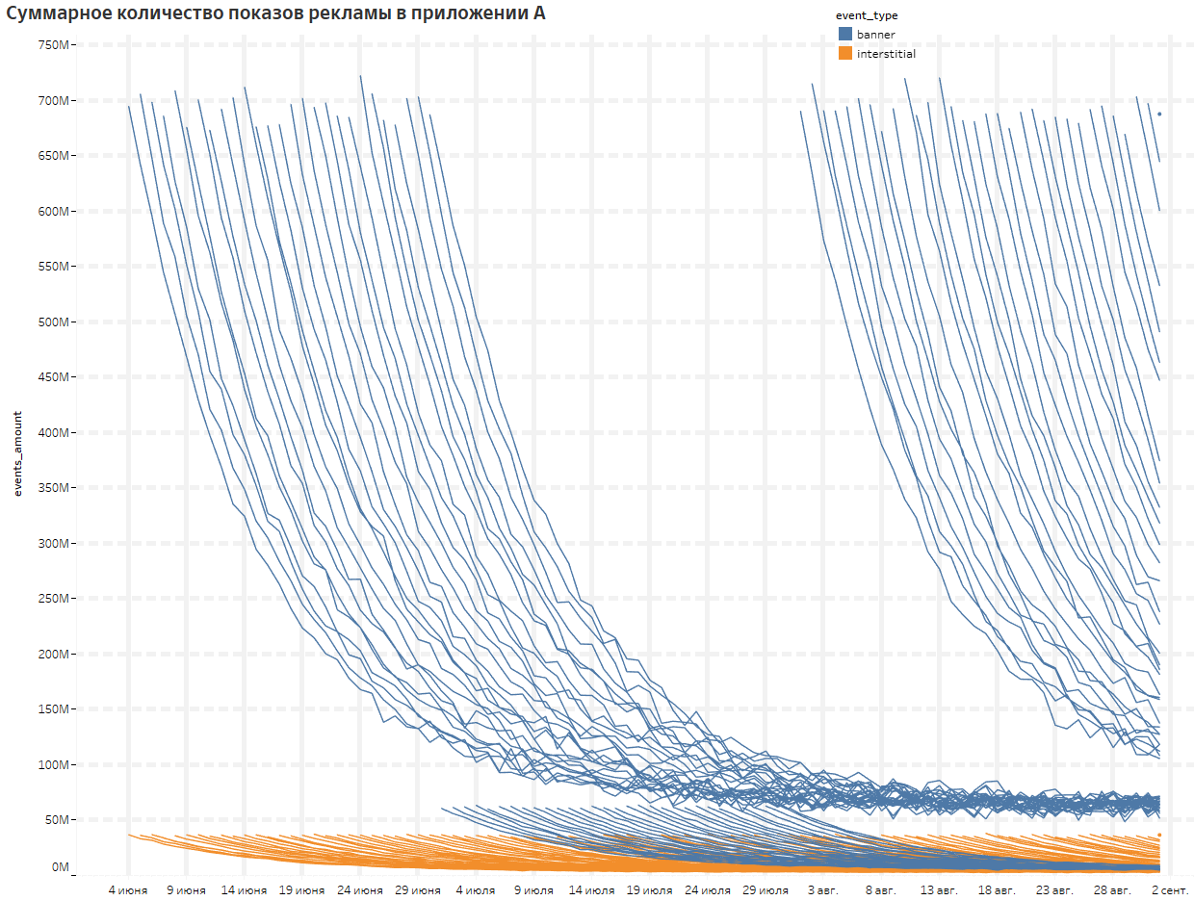
Тестовое задание Veraxen – Junior DA
При этом видно, что количество показов рекламы типа «interstitial» в приложении А равномерно во всем периоде, а показы рекламы типа «banner» в период 01.07-31.07 показывают 10-кратное падение.

Slide 11
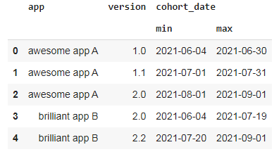
Тестовое задание Veraxen – Junior DA
Данные показывают, что в период 01.07-31.07 проходили установки версии 1.1 приложения «awesome app A».
После выхода версии 2.0 данного приложения ситуация с показами рекламы типа «banner» , и, соответственно, ARPU, стабилизировалась до уровня версии 1.0.

Slide 12
Тестовое задание Veraxen – Junior DA
ВЫВОДЫ
- так как показы рекламы типа «banner» в версии 1.1 приложения «awesome app A» не прекратились полностью, вероятная проблема может крыться в местах показов рекламы данного типа в приложении.
- так как даты инсталлов разных версий не пересекаются, можно предположить, что версия 1.1 была выпущена без проведения A/B-тестов.
РЕКОМЕНДАЦИИ
- при переходе на новые версии обязательно проводить A/B-тестирование;
- попробовать пропушить пользователей версии 1.1 приложения A с целью обновления до версии 2.0, так как даже приблизительная оценка разницы в показах начинается с 25.000 денежных единиц для каждой дневной когорты в период 01.07-31.07. Приблизительно такая же разница может оставаться в горизонте не меньше одного месяца.

Slide 13
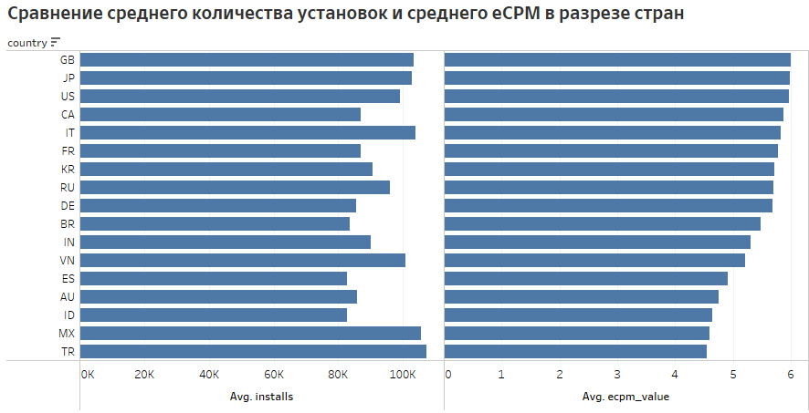
Тестовое задание Veraxen – Junior DA
P.S. Дополнительная информация
При возможности, исходные данные стоит дополнить информацией по стоимости привлечения пользователя (CPI), что даст возможность проанализировать соотношение установок и среднего eCPM по странам.
Если предположить равенство CPI для всех стран, то, возможно, стоит пересмотреть распределение бюджетов на привлечение пользователей из стран MX, TR, VN в пользу GB, JP, US, так как в среднем отношение количества показов к количеству установок для всех стран приблизительно одинаковое.

Slide 14
Тестовое задание Veraxen – Junior DA
Ссылки на рабочие материалы:
1. Преобразования и фильтрация исходных датафреймов выполнялись в Google Colab. Блокнот доступен по ссылке https://colab.research.google.com/drive/1tJSJ_kkrszQyJjkuofwzUiFs07_vk_Aa?usp=sharing.
2. Визуализации и группировки данных для визуализаций выполнялись в Tableau Public; по ссылке https://public.tableau.com/app/profile/alexandr3447/viz/Veraxen_test/Dashboard1?publish=yes доступен блокнот Tableau.

